Slide 1

WebView 앱 제작하기

Slide 2

목차
A table of Contents
#1
Android Studio 설치
#2
프로젝트 생성하기
#3
Virtual Device 생성
#4
WebView 이용하기

Slide 3

Part 1
Android Studio
설치하기

Slide 4
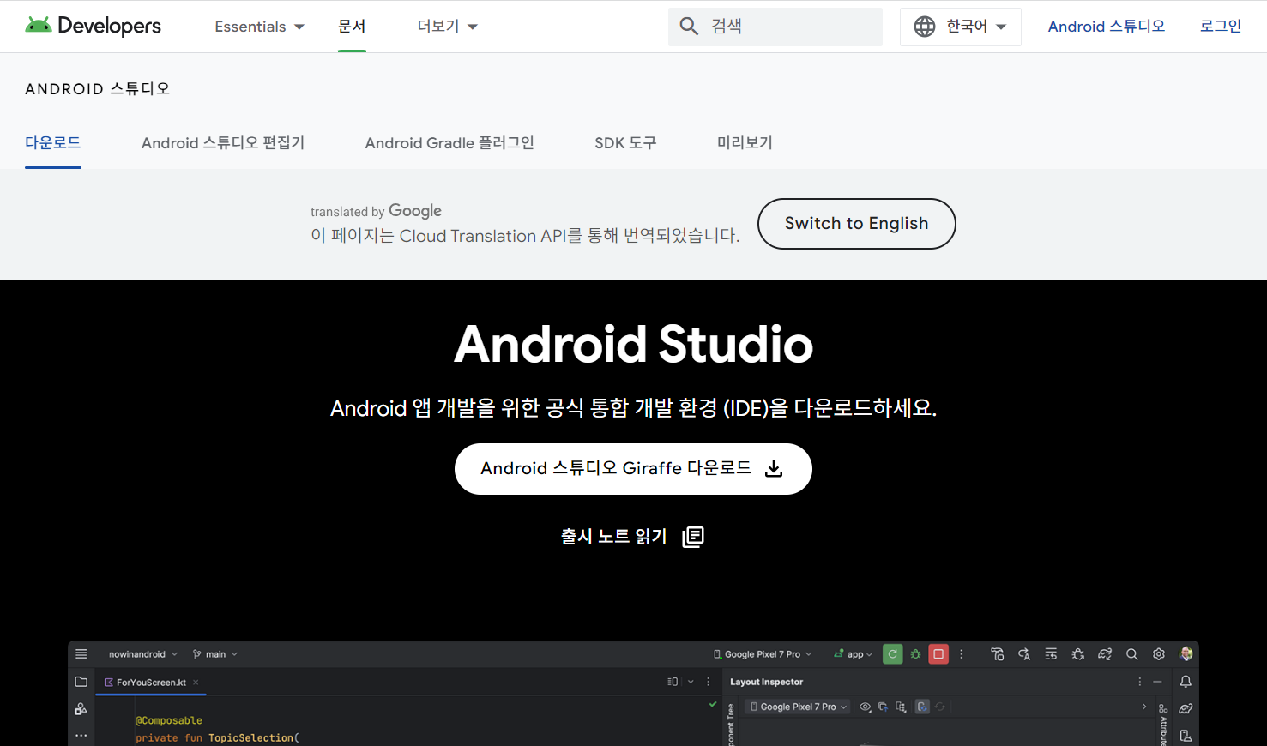
Part 1
Android Studio 설치하기
1. Android Studio 홈페이지에서 다운로드 → 실행
https://developer.android.com/studio?hl=ko

Slide 5
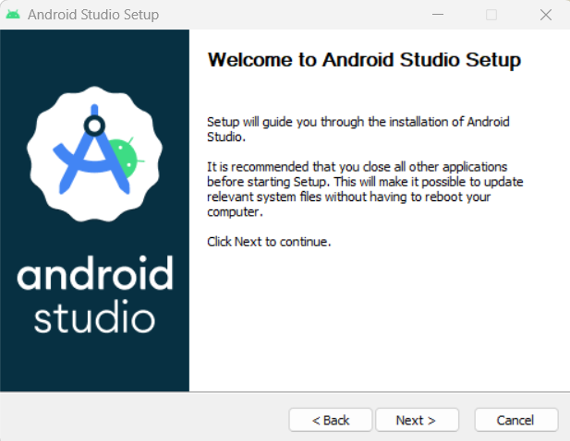
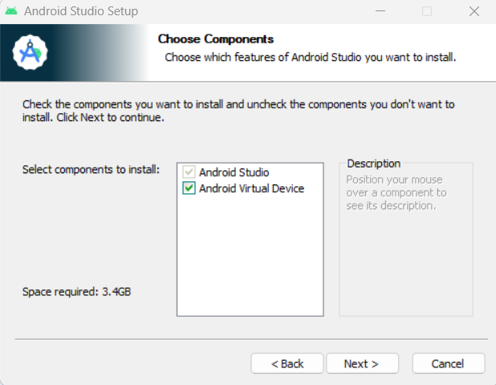
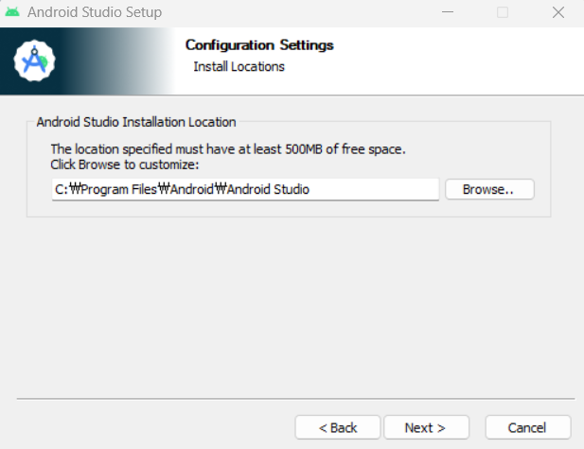
Part 1
Android Studio 설치하기
2. Next → Next → 저장 위치 설정 → Next → Install →Next → Finish

Slide 6
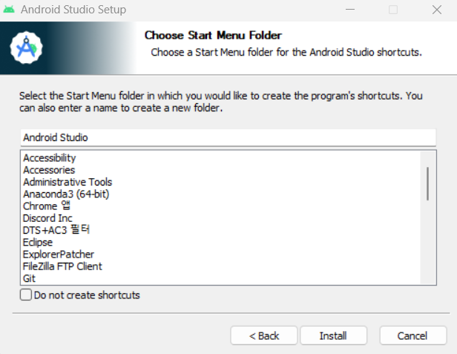
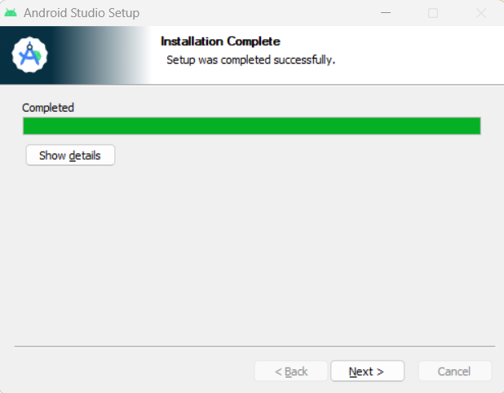
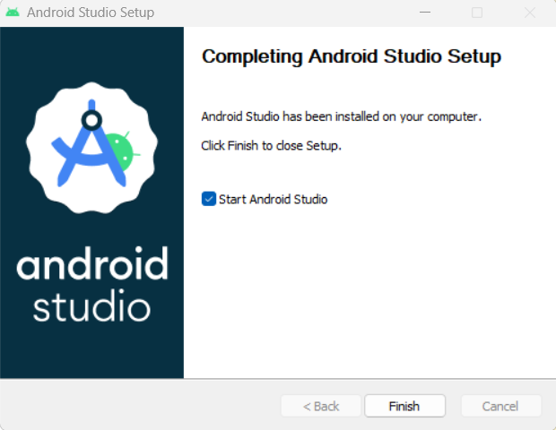
Part 1
Android Studio 설치하기
2. Next → Next → 저장 위치 설정 → Next → Install →Next → Finish

Slide 7
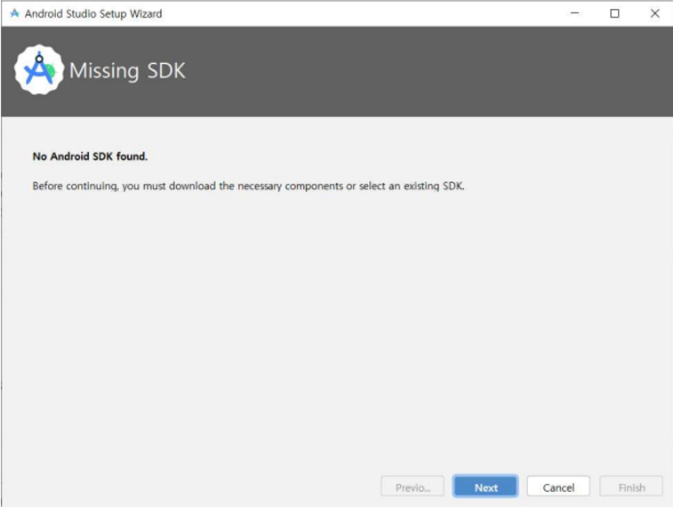
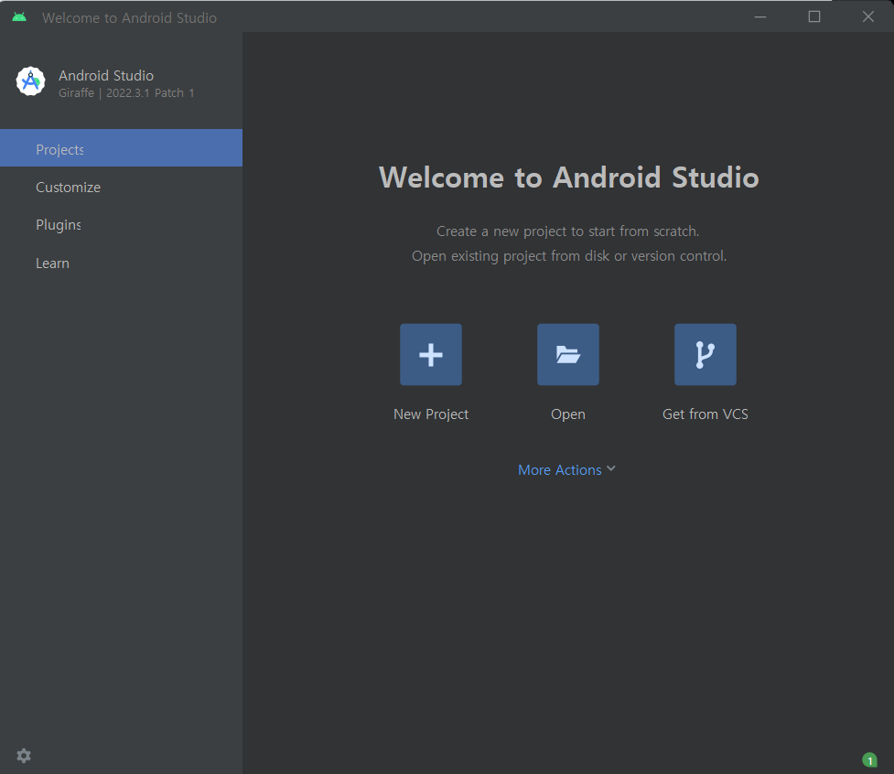
Part 1
Android Studio 설치하기
2. Next → Next → Next → Accept → Finish → Finish

Slide 8

Part 2
프로젝트 생성하기

Slide 9
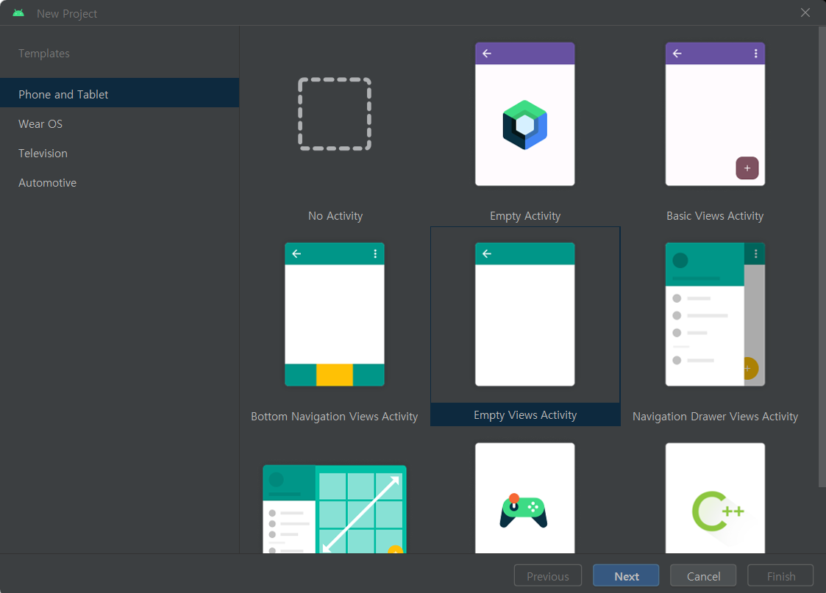
Part 2
프로젝트 생성하기
1. New Project
2. Phone and Tablet → Empty Views Activity → Next

Slide 10
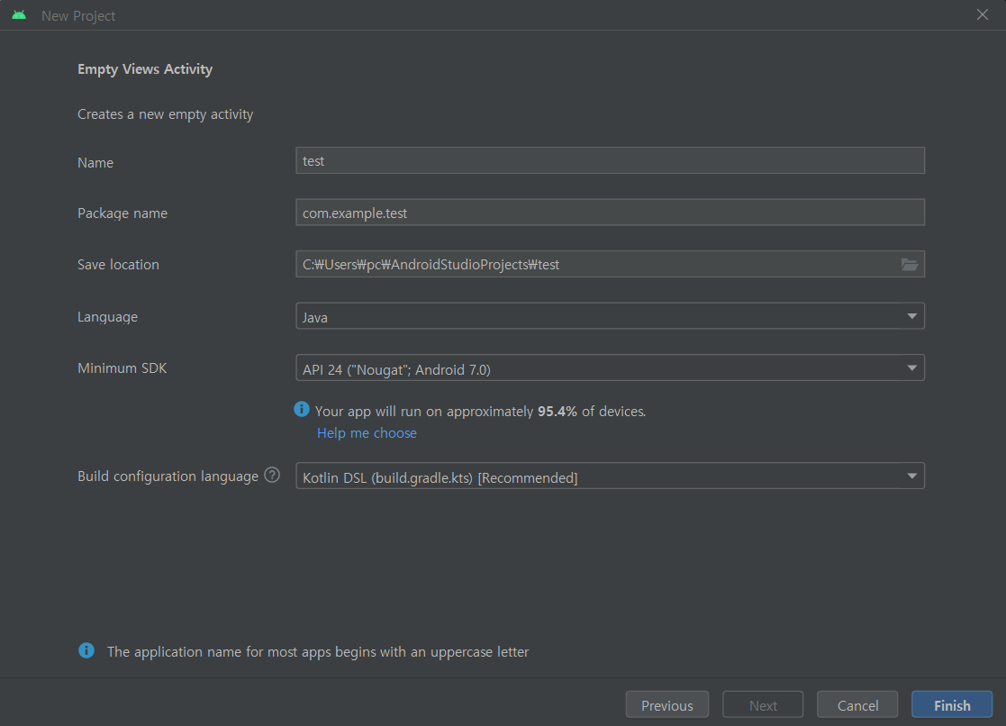
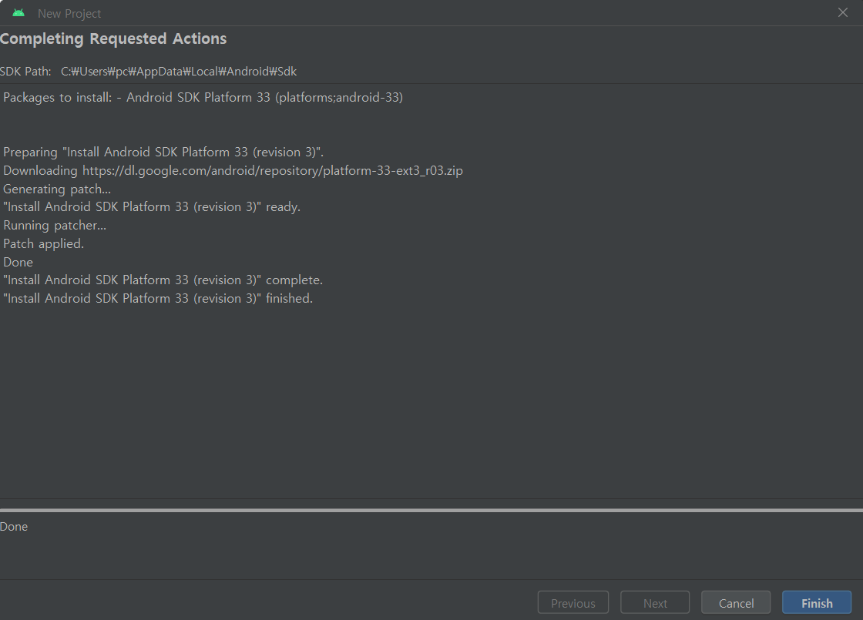
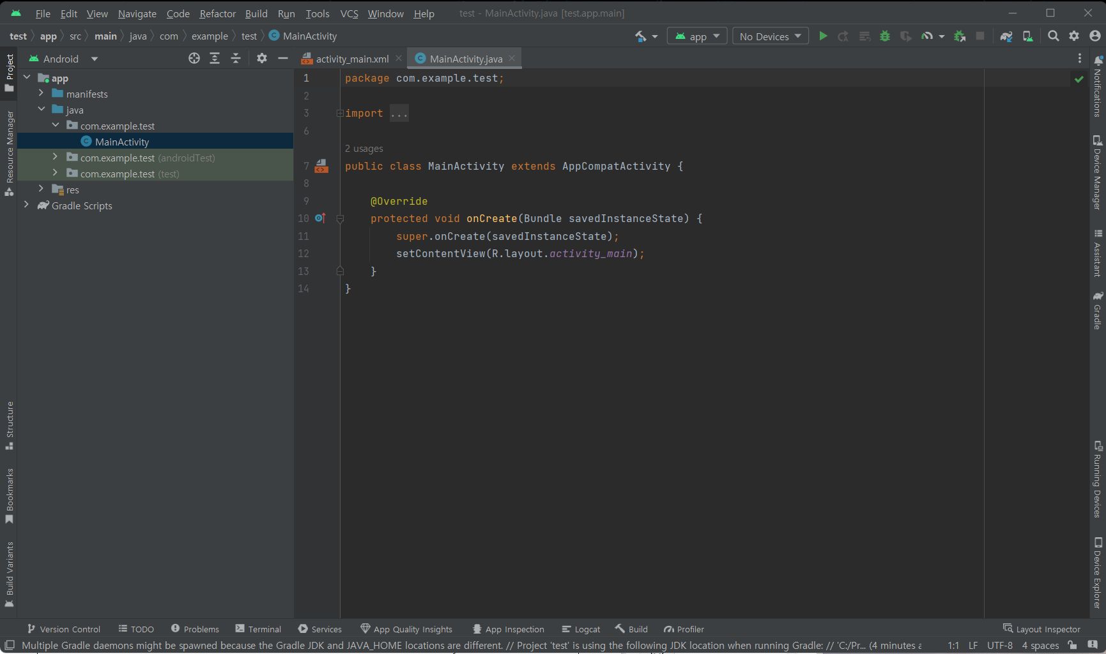
Part 2
프로젝트 생성하기
3. 이름, 위치, 언어 등 기타 설정 → Finish → Finish

Slide 11

Part 3
Virtual Device
생성하기

Slide 12
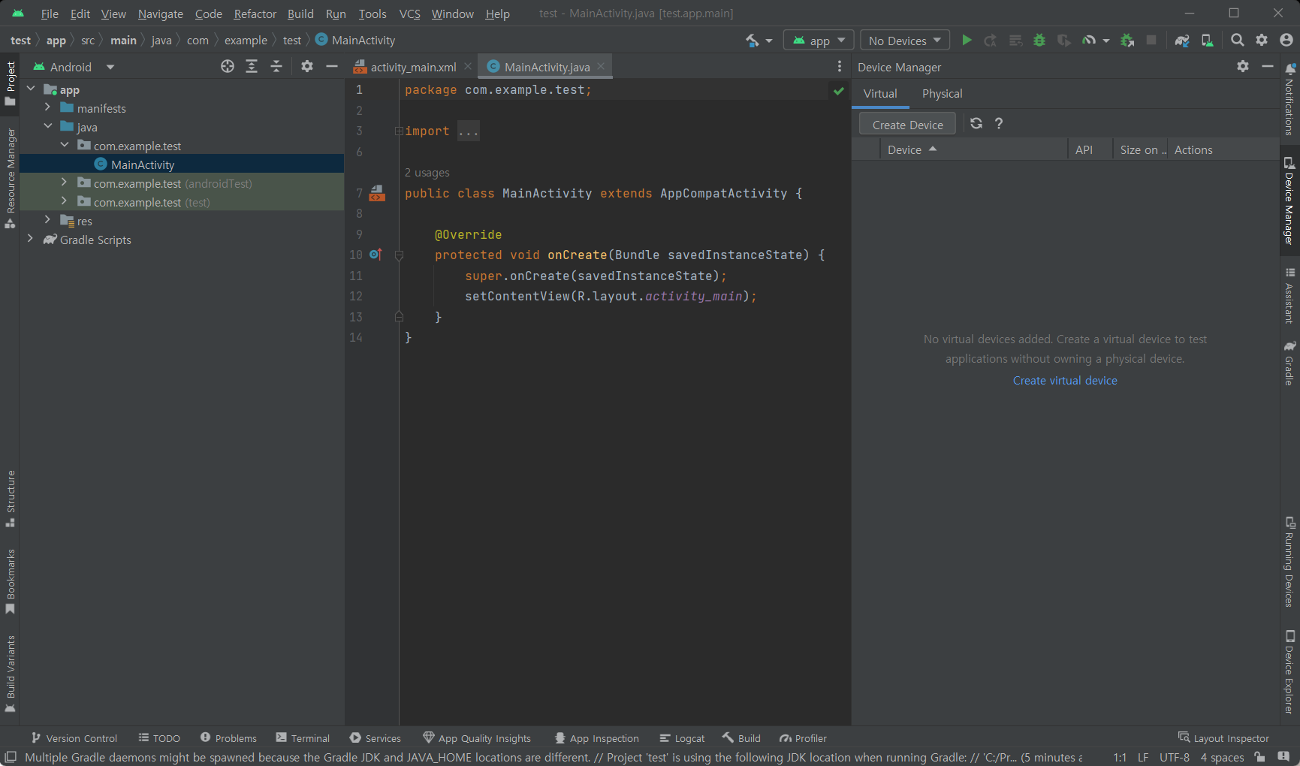
Part 3
Virtual Device 생성
1. Device Manager → Virtual → Create Device

Slide 13
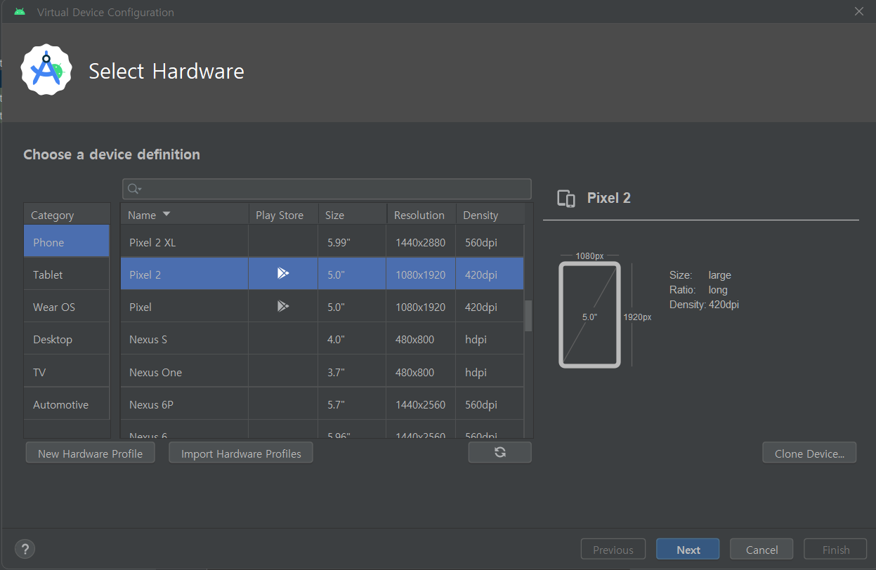
Part 3
Virtual Device 생성
2. Phone → Pixel 2 → Next

Slide 14
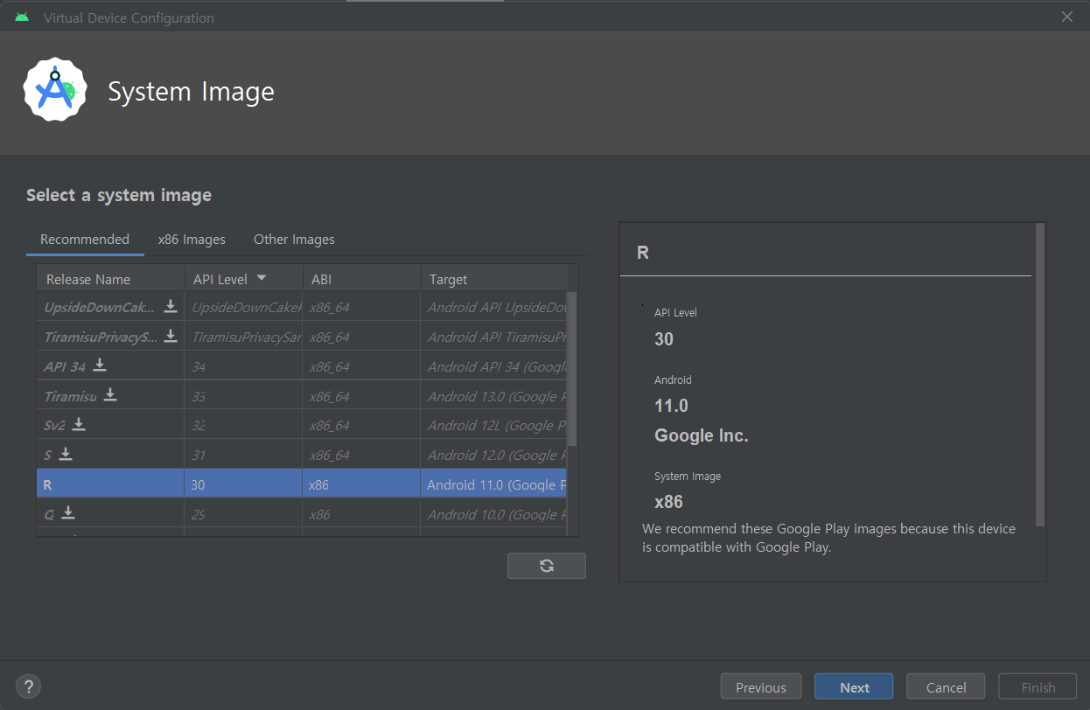
Part 3
Virtual Device 생성
3. R 다운로드 아이콘 선택하여 다운로드 → Finish 4. R 선택 → Next

Slide 15
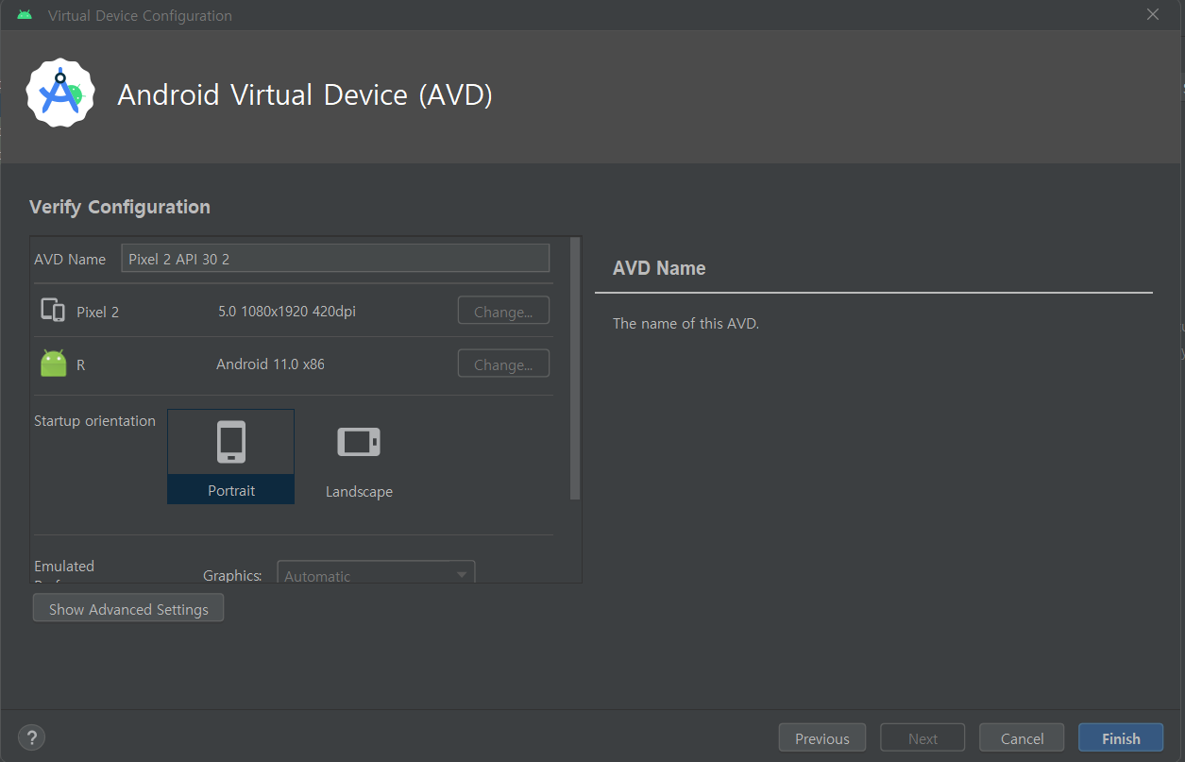
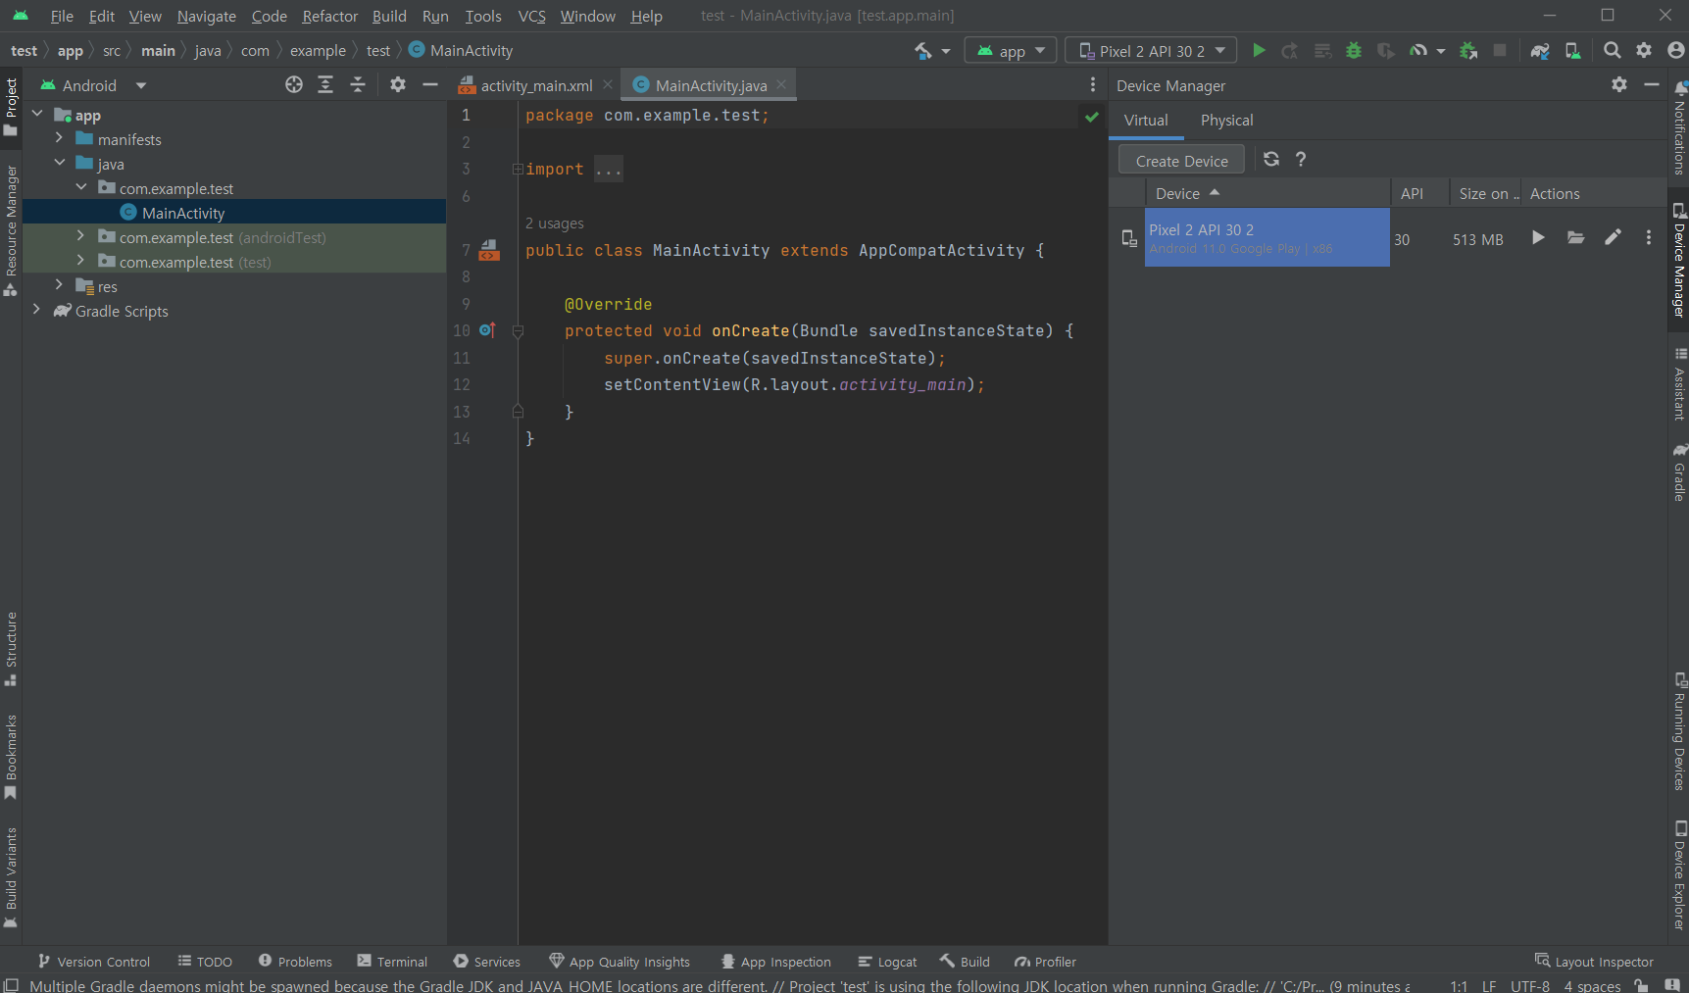
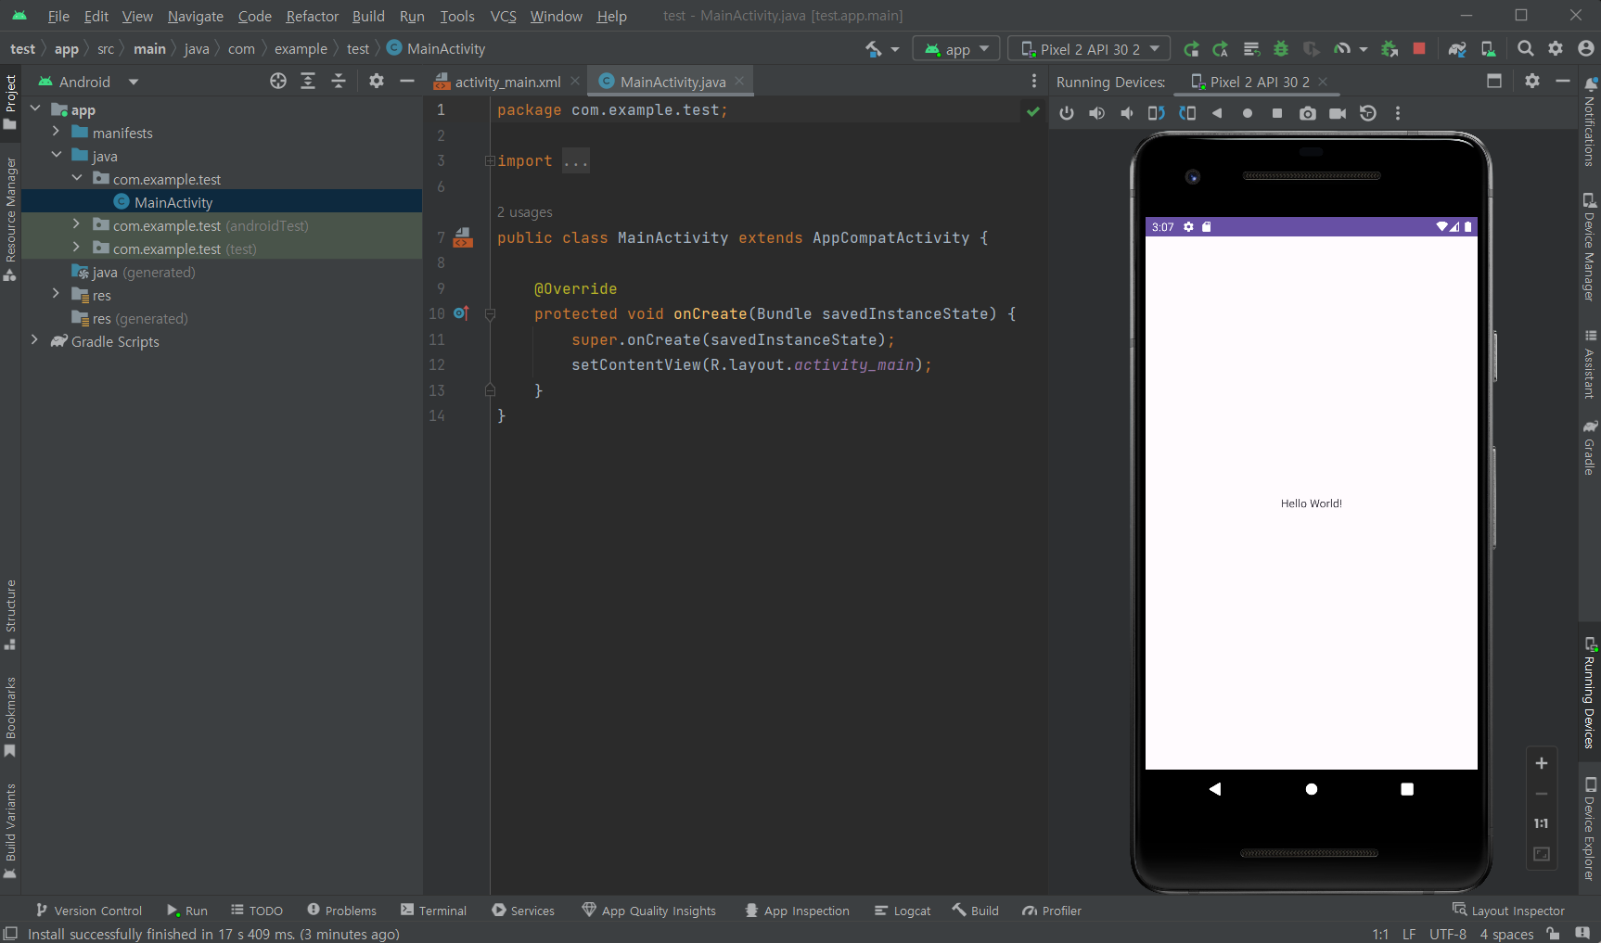
Part 3
Virtual Device 생성
5. 이름 등 기타 설정 → Finish → Virtual Device 확인 → 실행

Slide 16

Part 4
WebView
이용하기

Slide 17
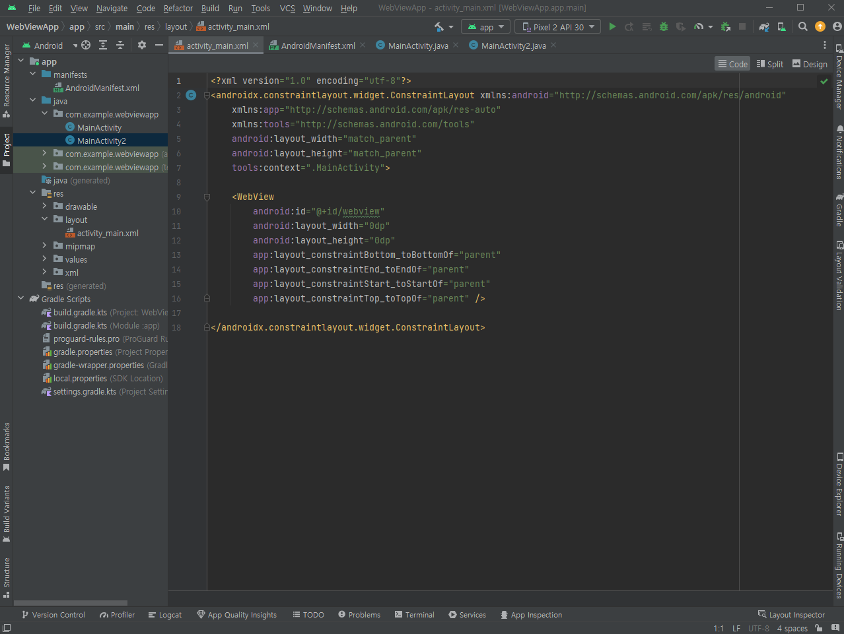
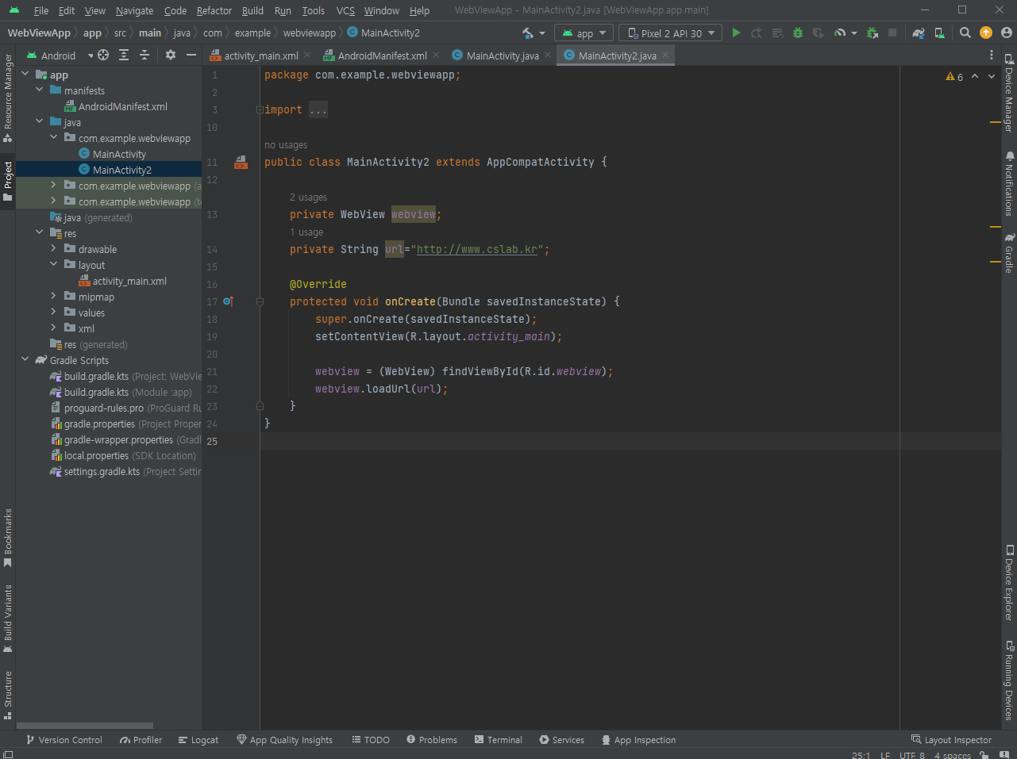
Part 4
WebView 이용하기
1. WebView 추가(activity layout에서 코드로 추가하기)
https://developer.android.com/guide/webapps/webview?hl=ko#java

Slide 18
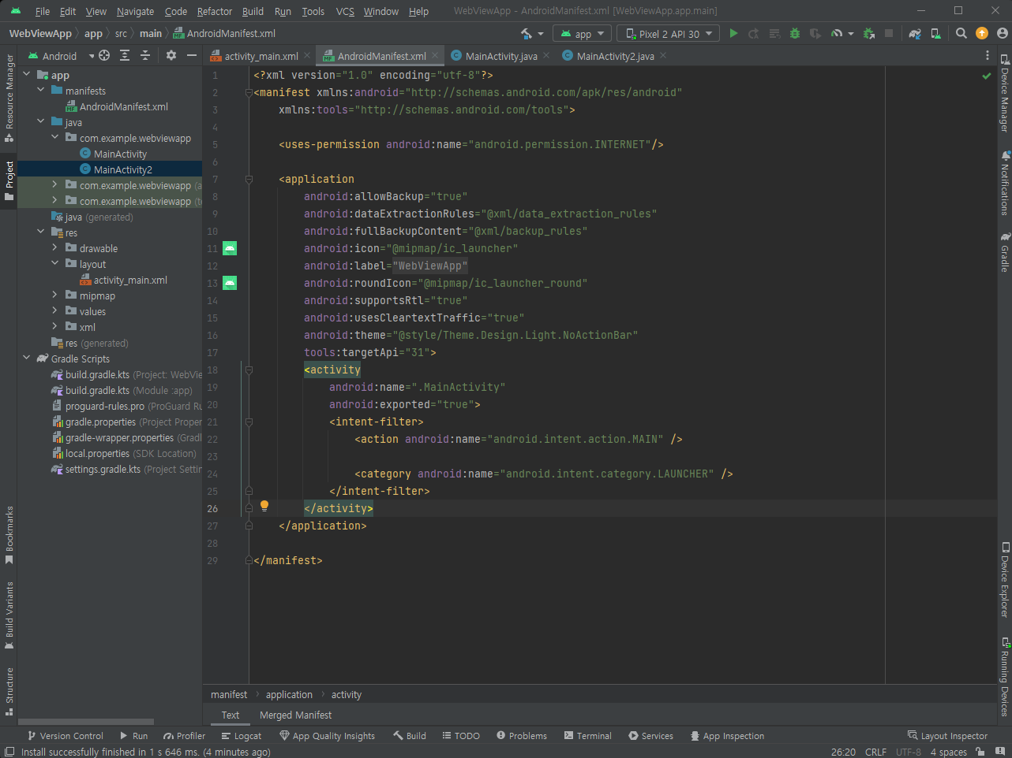
Part 4
WebView 이용하기
2. 인터넷 액세스를 위한 INTERNET 권한 요청

Slide 19
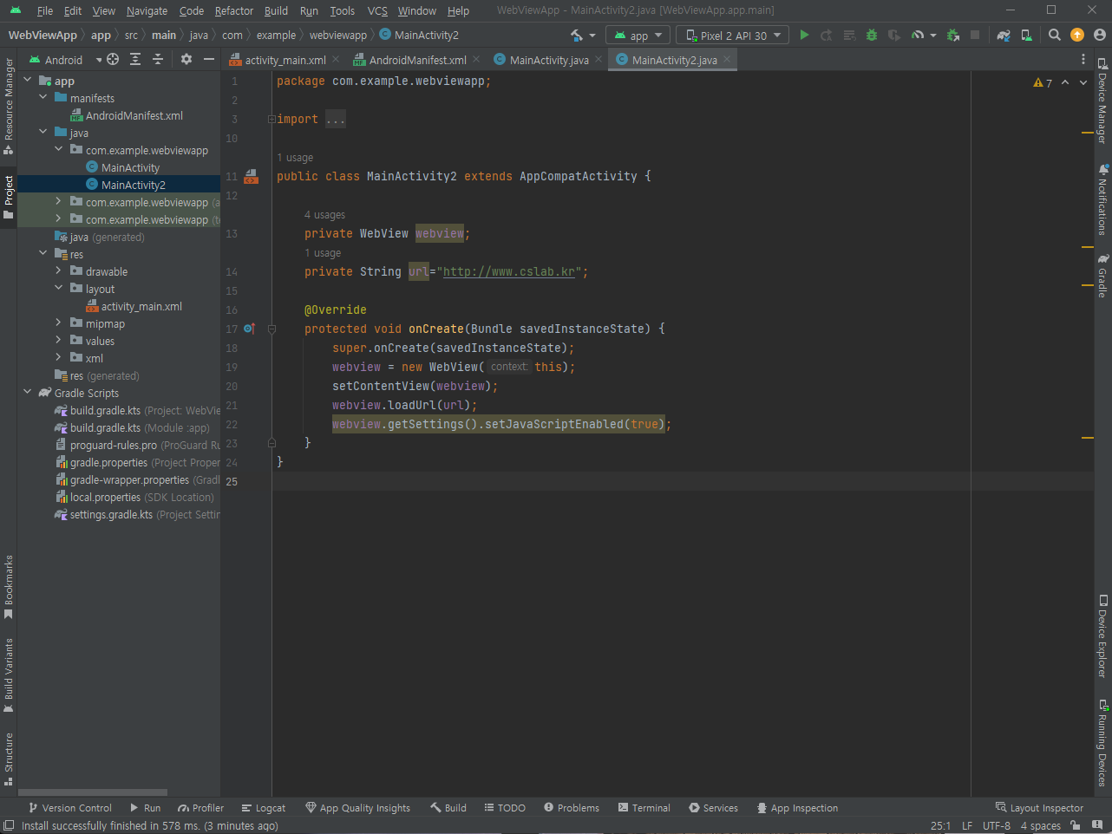
Part 4
WebView 이용하기
3. 자바스크립트 사용 설정
WebView에 로드하려는 웹페이지가 자바스크립트를 사용하는 경우에
자바스크립트를 사용하도록
설정해야 한다.
기본적으로 자바스크립트는 WebView에서 사용 중지된다.

Slide 20
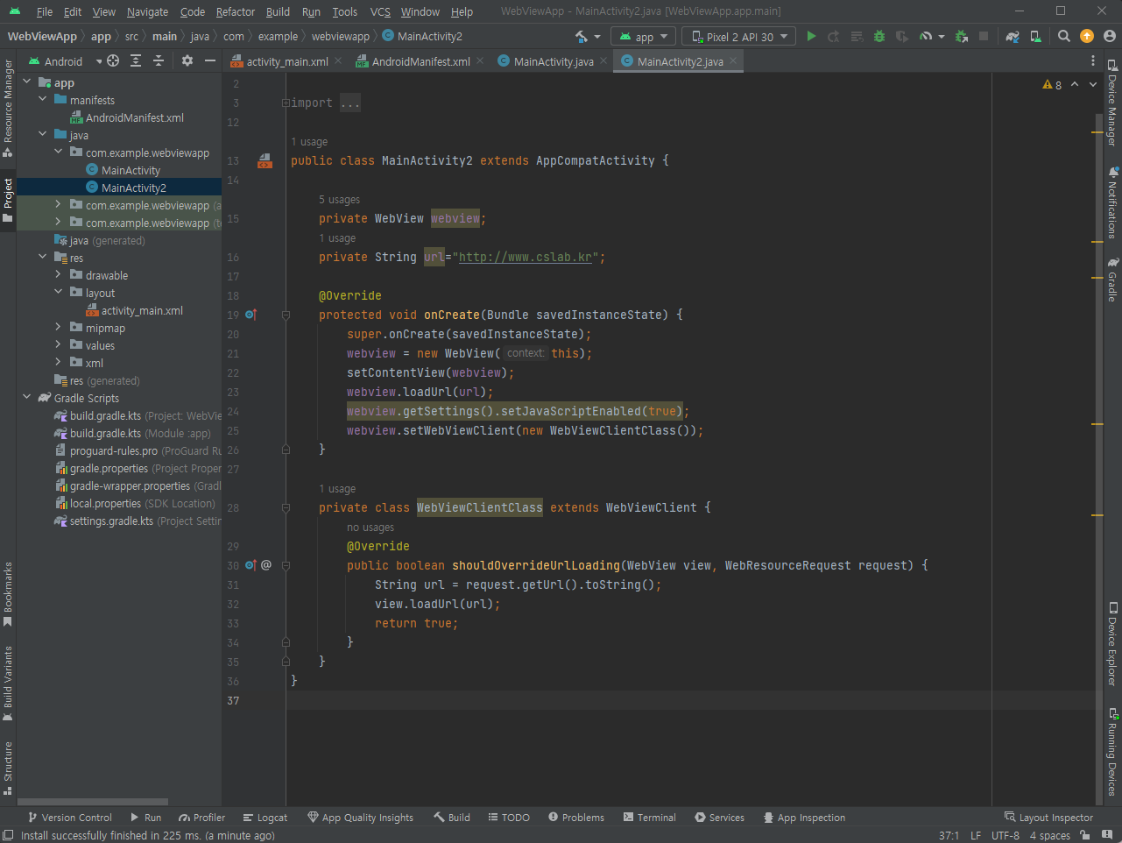
Part 4
WebView 이용하기
4. 페이지 탐색 처리
사용자가 WebView에서 웹페이지의 링크를 클릭하면 URL을 처리하는 앱이 Android에서 실행되는 것이 기본 동작이다.
대개 기본 웹브라우저에 도착 URL이 열리고 로드된다.
하지만 링크가 WebView 내에서 열리도록 동작을 제정의 할 수 있다.
그러면 WbeView에 의해 유지 관리되는 웹페이지 방문 기록을 통해 사용자가 앞뒤로 탐색 가능하다.

Slide 21
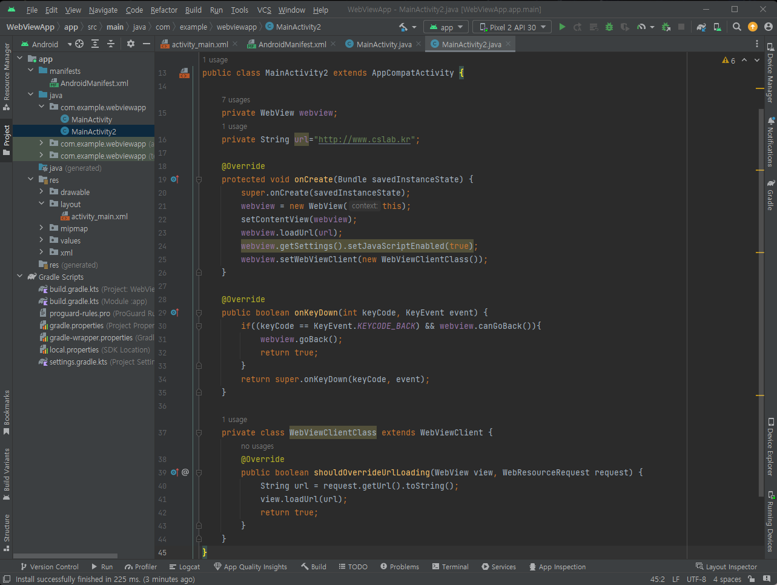
Part 4
WebView 이용하기
5. 웹페이지 방문 기록 탐색
WebView가 URL 로드를 재정의하면 방문한 웹페이지의 방문 기록이 자동으로 누적된다. 기기의 뒤로가기 버튼을 이용하여 뒤로 탐색할 수 있다.

Slide 22
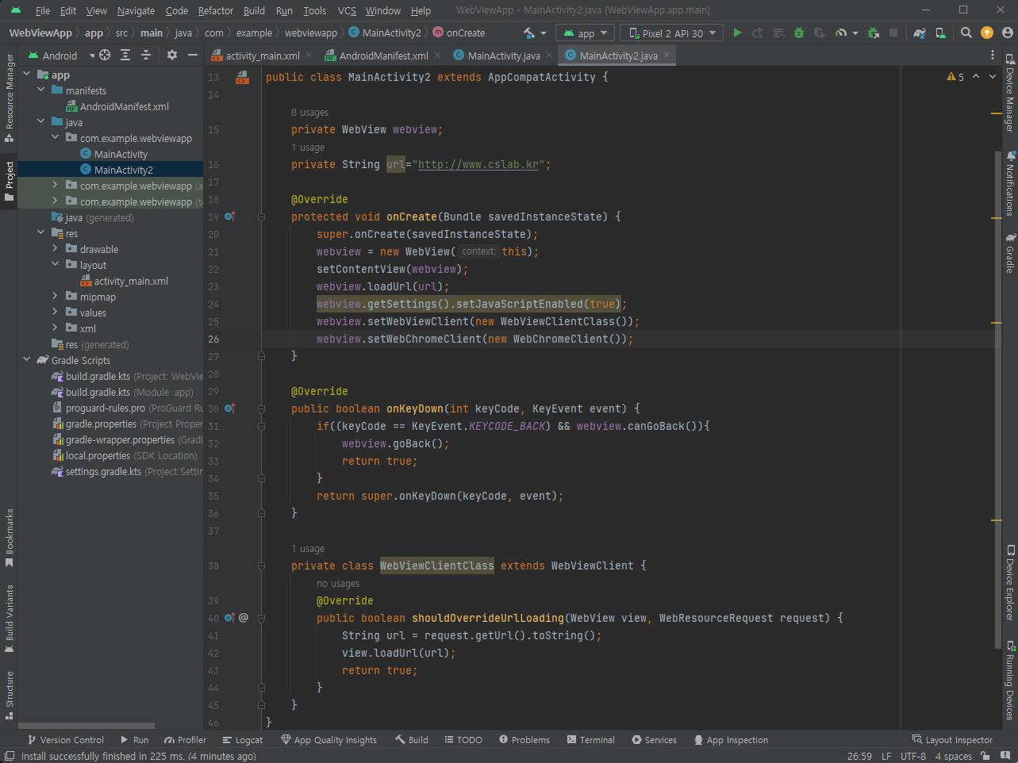
Part 4
WebView 이용하기
6. 창 관리
기본적으로 새 창을 열어달라는 요청은 무시 되는데, WebChromeClient를 맞춤설정하여 창을 여러 개 열기 위한 고유 동작을 제공할 수 있다.

Slide 23
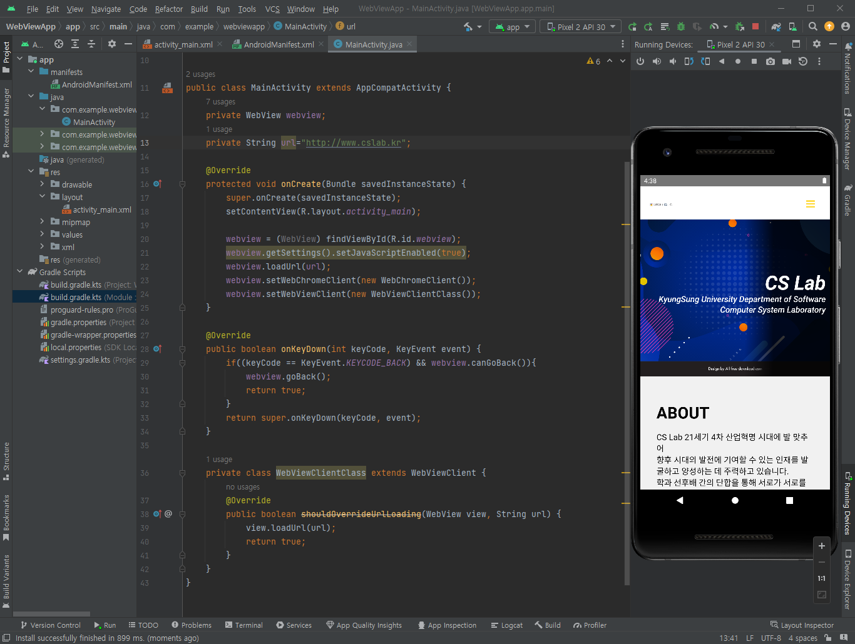
Part 4
WebView 이용하기
7. 실행

Slide 24

감사합니다.

